Slide 1

GTIIT-KongFu战队
电控组
C语言培训-2

Slide 2
培训内容
typedef
枚举
函数
作用域

Slide 3
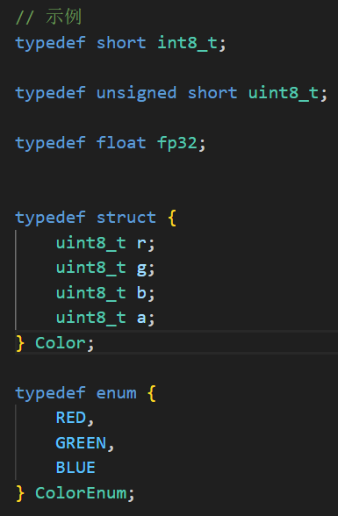

typedef
作用：为类型取一个新的名字
使用：typedef 类型 名字
与#define的区别：
typedef 仅限于为类型定义符号名称，#define 不仅可以为类型定义别名，也能为数值定义别名
typedef 是由编译器执行解释，#define 语句是由预编译器进行处理

Slide 4
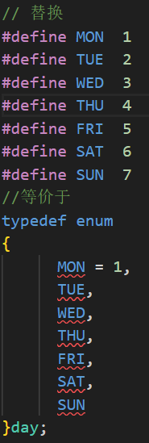
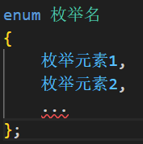
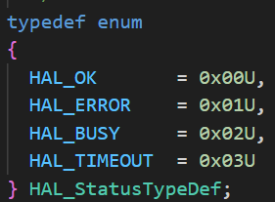
枚举
enum（枚举）：
一种基本数据类型，用于定义一组具有离散值的常量
用处：用于为程序中的一组相关的常量取名字，以便于程序的可读性和维护性
形式：
注意：第一个枚举成员的默认值为整型的 0（如果初始化为其他值也可），后续枚举成员的值在前一个成员上加 1。

Slide 5
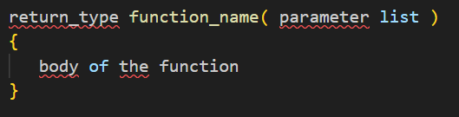
函数
void（空类型）：指定没有可用的值
用途：函数返回为空，函数参数为空，指针指向void
函数：一组一起执行一个任务的语句，每一个C语言程序都有一个主函数main（）
返回类型：一个函数可以返回一个值。return_type 是函数返回的值的数据类型。有些函数执行所需的操作而不返回值，在这种情况下，return_type 是关键字 void。
函数名称：这是函数的实际名称。函数名和参数列表一起构成了函数签名。
参数：参数就像是占位符。当函数被调用时，您向参数传递一个值，这个值被称为实际参数。参数列表包括函数参数的类型、顺序、数量。参数是可选的，也就是说，函数可能不包含参数。
函数主体：函数主体包含一组定义函数执行任务的语句。
函数要使用参数，则必须声明接受参数值的变量。
这些变量称为函数的形式参数
传值调用：向函数传递参数的传值调用方法，把参数的实际值复制给函数的形式参数。在这种情况下，修改函数内的形式参数不会影响实际参数。默认情况下，C 语言使用传值调用方法来传递参数

Slide 6
作用域
局部变量：在某个函数或块的内部声明的变量称为局部变量。它们只能被该函数或该代码块内部的语句使用。局部变量在函数外部是不可知的。
全局变量：定义在函数外部，通常是在程序的顶部。全局变量在整个程序生命周期内都是有效的，在任意的函数内部能访问全局变量。全局变量可以被任何函数访问。也就是说，全局变量在声明后整个程序中都是可用的
注意：在程序中，局部变量和全局变量的名称可以相同，但是在函数内，如果两个名字相同，会使用局部变量值，全局变量不会被使用
函数的参数，形式参数，被当作该函数内的局部变量，如果与全局变量同名它们会优先使用

